Slide 1
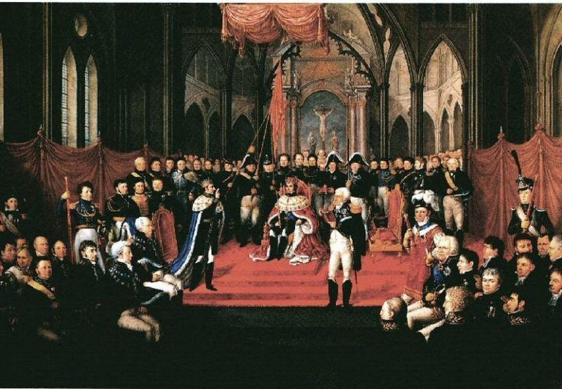
Ciekawostki historyczne
10 ciekawostek i rocznic historycznych, które miały miejsce w lutym

Slide 2
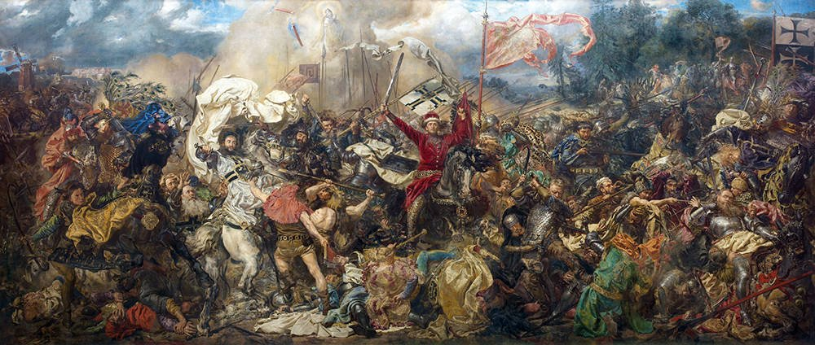
1 lutego 1411 R.
1 lutego 1411 roku zawarto I pokój toruński kończący Wielką Wojnę między Polską a Zakonem Krzyżackim. Traktat pokojowy podpisano na wyspie Kępa Bazarowa w Toruniu. Nie obowiązywał długo – kolejny konflikt wybuchł zaledwie 3 lata później. Najważniejszym starciem Wielkiej Wojny była bitwa pod Grunwaldem, która miała miejsce 15 lipca 1410 r. i zakończyła się oczywiście zwycięstwem wojsk polsko litewskich. Choć dziś każdy zna jej datę, jeszcze w pierwszej połowie XIX wieku wielu w ogóle nie kojarzyło takiego wydarzenia.

Slide 3
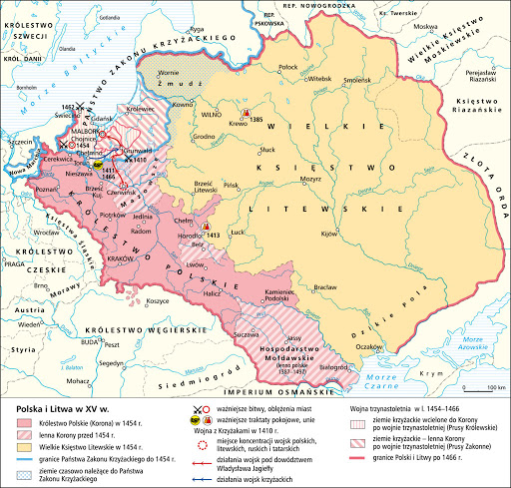
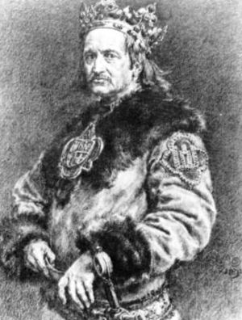
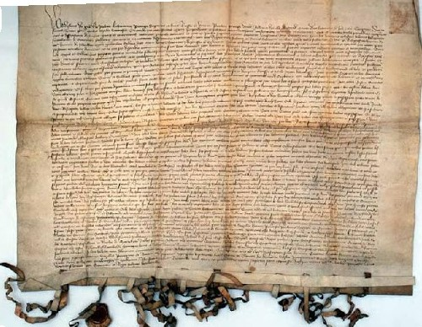
Król
Władysław II Jagiełło
Dokument I pokoju toruńskiego
Wielka wojna z zakonem krzyżackim 1409 - 1411

Slide 4
5 lutego 1818 R.
5 lutego 1818 roku Karol XIV Jan został królem Szwecji i Norwegii. Co w tym sensacyjnego? Po pierwsze, był Francuzem, a jego prawdziwe nazwisko brzmiało Jean Baptiste Bernadotte. Po drugie, był synem adwokata, a w jego żyłach nie płynęła nawet kropla arystokratycznej krwi, był też marszałkiem Napoleona Bonaparte. Został adoptowany przez poprzedniego króla Szwecji Karola XIII. Został założycielem dynastii, która rządzi w Szwecji do dnia dzisiejszego.

Slide 5
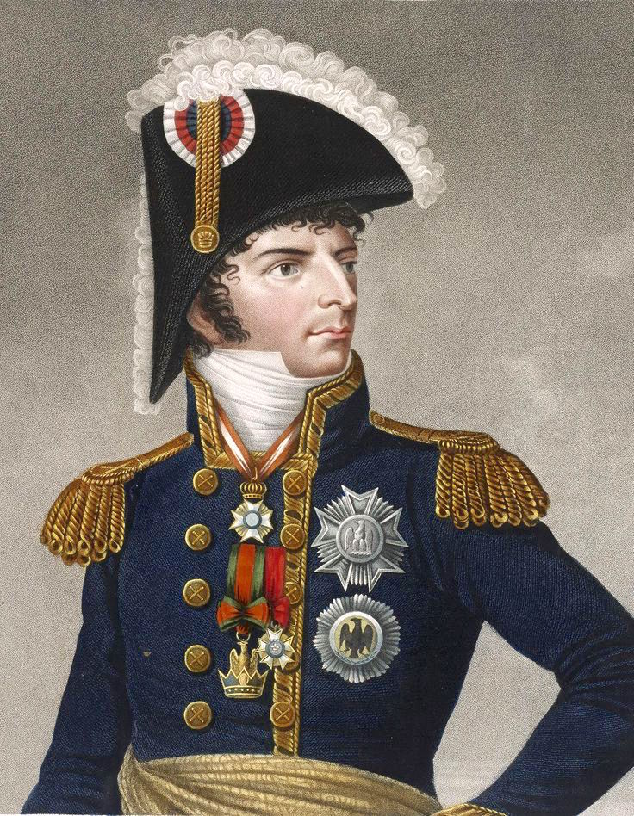
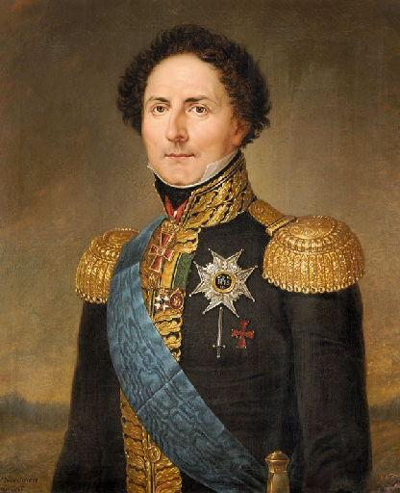
Jean Baptiste Bernadotte jako…
marszałek Napoleona Bonaparte
Król Szwecji Karol XIV

Slide 6
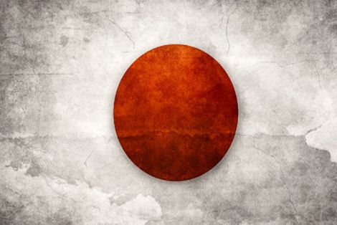
11 lutego 660 roku p.n.e.
11 lutego 660 roku p.n.e. Jinmu Tenno (Boski Wojownik), legendarny władca Japonii, wstąpił na tron. Tak przynajmniej podaje Nihongi – zbiór japońskich mitów i historii panowania czterdziestu władców. Tę datę przyjmuje się za początek japońskiej państwowości.
Polska nie miała zbyt wielu historycznych kontaktów z krajem kwitnącej wiśni. Co ciekawe jednak, Japonia była jedynym państwem, któremu wypowiedzieliśmy wojnę w XX wieku.

Slide 7
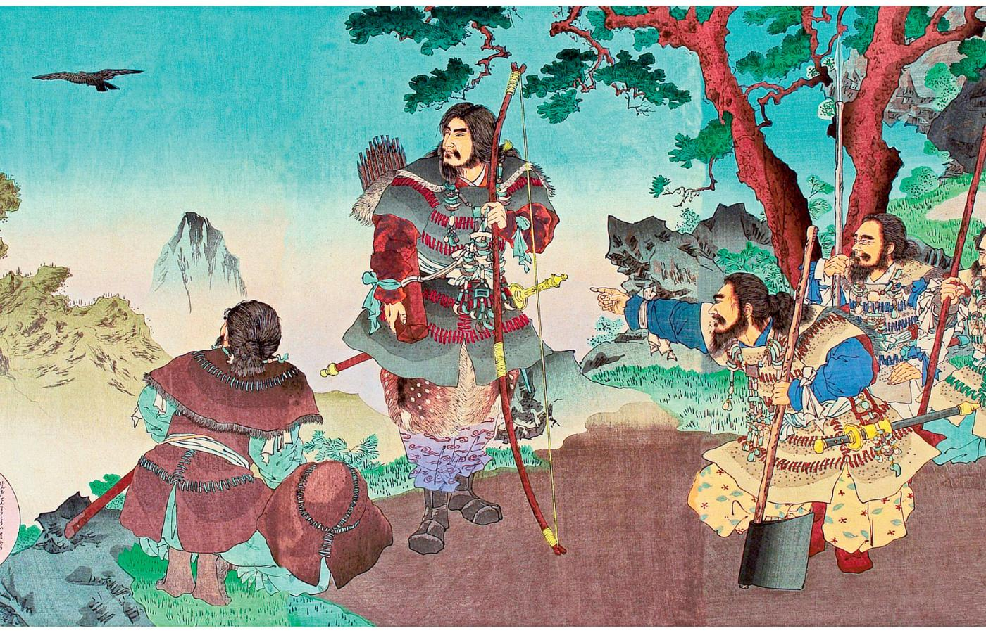
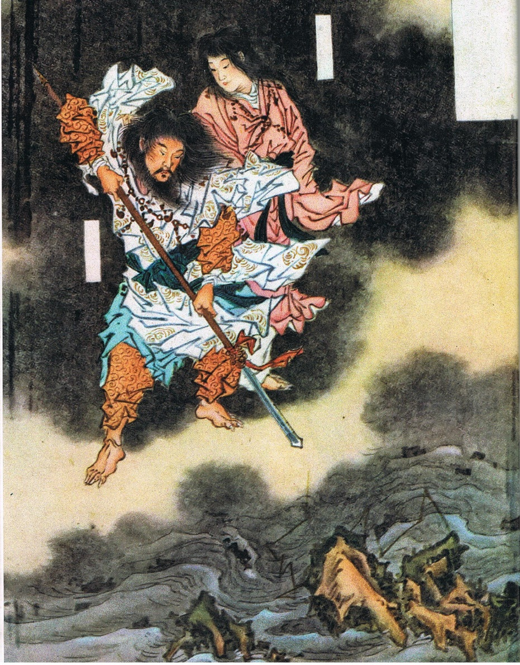
Legendarny cesarz Jinmu razem z wojskiem wyrusza na podbój Yamato (jedna z historycznych nazw Japonii)
Izanami i Izanagi – tworzą pierwszą Onogoro (w mitologii japońskiej pierwsza wyspa, która dała początek światu)

Slide 8
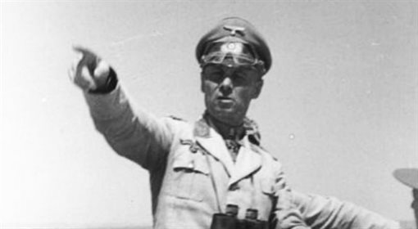
12 lutego 1941 r.
12 lutego 1941 roku dowódca Afrika Korps generał Erwin Rommel wylądował w Afryce Północnej. Przybycie Lisa Pustyni zmieniło sytuację na froncie i sprawiło, że Alianci zaczęli ponosić dotkliwe porażki. Jego geniusz taktyczny stanowił takie zagrożenie, że Brytyjczycy wysłali swoich najlepszych komandosów, by zlikwidować jednego z najlepszych dowódców III Rzeszy.

Slide 9
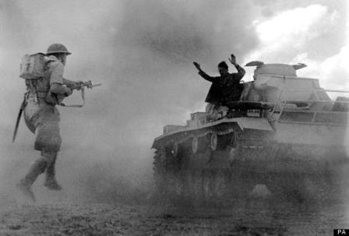
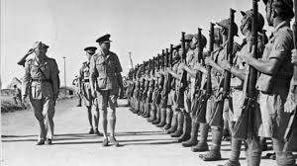
II bitwa pod El Alamein zdecydowała o porażce Africa Corps
W walkach w Afryce uczestniczyła polska Samodzielna Brygada Strzelców Karpackich

Slide 10
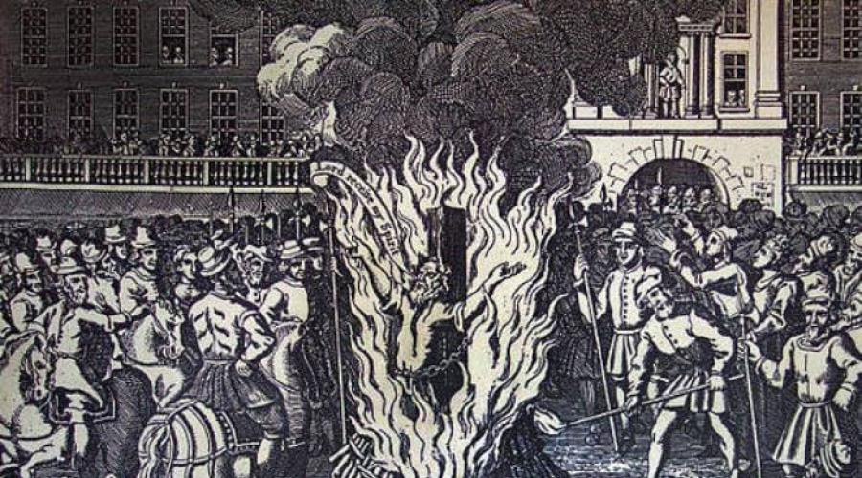
17 lutego 1600 r.
17 lutego 1600 roku spalono na stosie Giordano Bruno, włoskiego filozofa, okultystę i byłego dominikanina. W 1576 roku Bruno został oskarżony o herezję i ekskomunikowany przez inkwizycję rzymską. Wędrował po Europie Zachodniej nauczając na dworach władców, wykładając na uniwersytetach i pisząc satyry na Kościół Katolicki. Zginął w płomieniach na rzymskim placu Campo di Fiori, zgodnie z wyrokiem Świętego Oficjum. Co ciekawe, inkwizycja działała jeszcze w XIX wieku

Slide 11
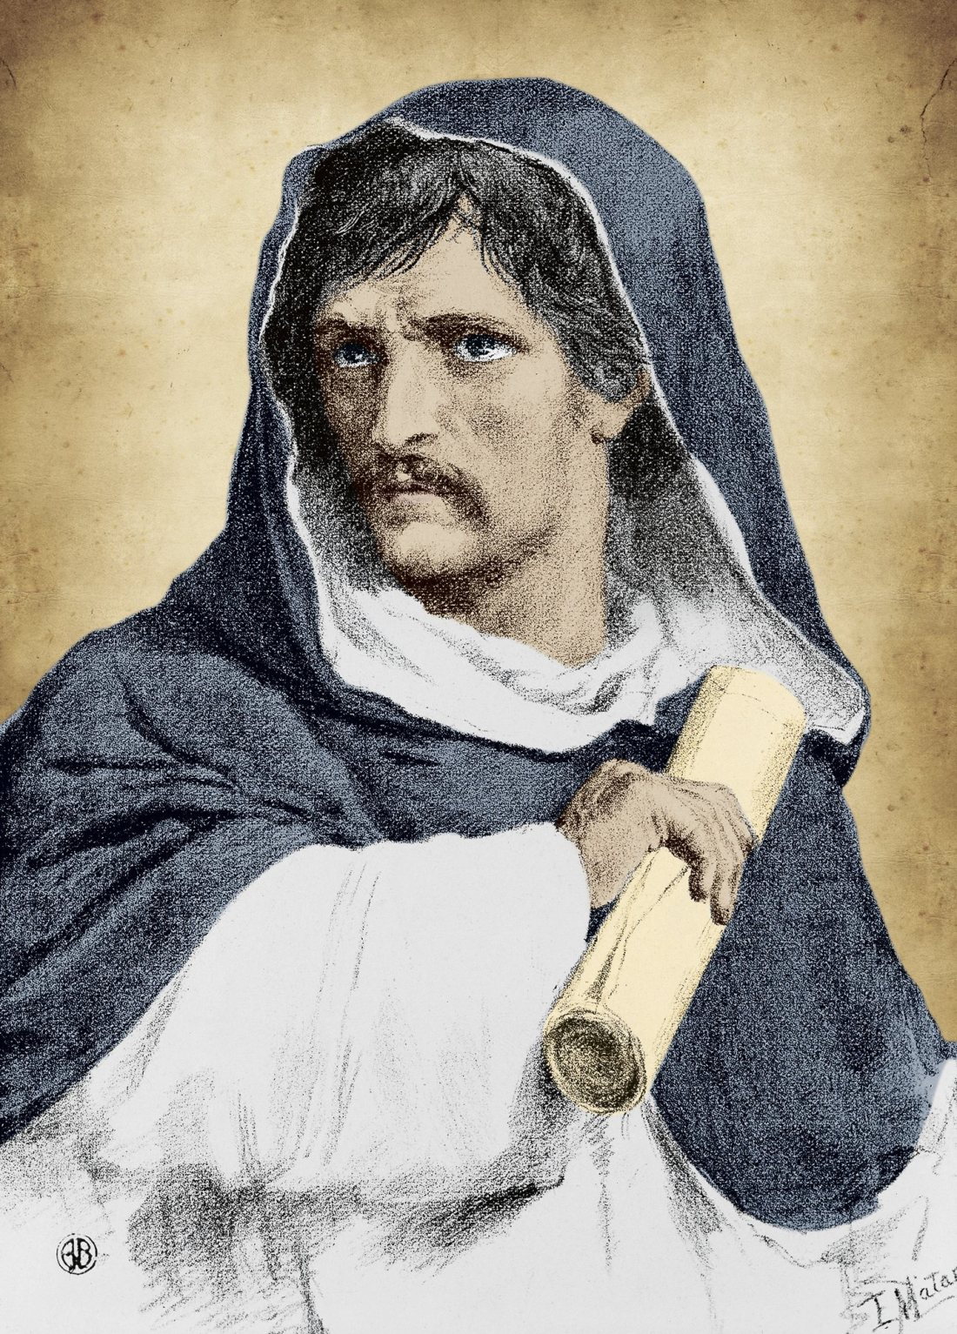
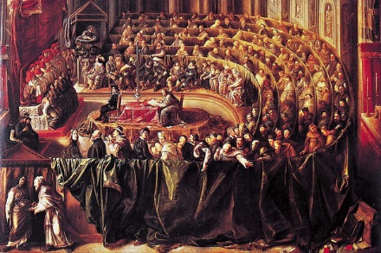
Sąd inkwizycyjny
Giordano Bruno

Slide 12
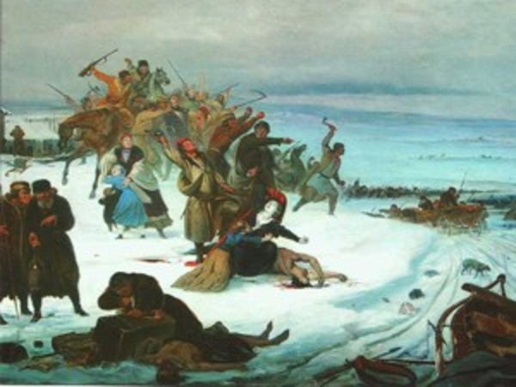
19 lutego 1846 r.
19 lutego 1846 roku na terenie zachodniej Galicji wybuchło wielkie powstanie chłopskie. Trwająca do końca marca rzeź, zwana rabacją galicyjską, miała charakter pogromów szlachty, mieszczaństwa i urzędników. Przywódcą oddziałów chłopskich był Jakub Szela.

Slide 13
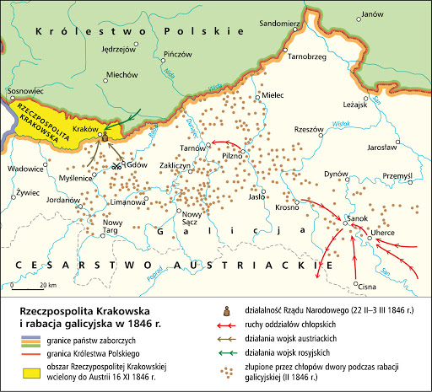
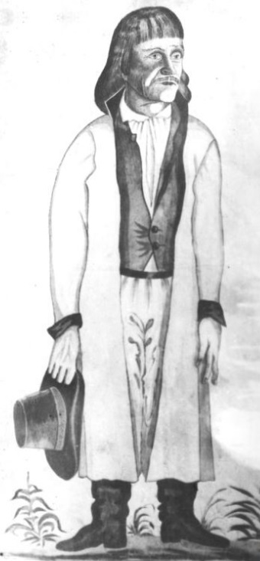
Jakub Szela
Zasięg rabacji galicyjskiej

Slide 14
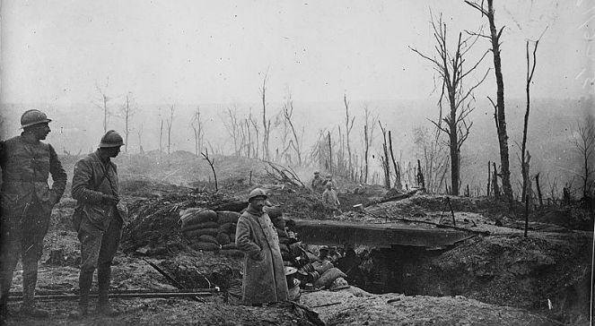
21 lutego 1916 r.
21 lutego 1916 roku rozpoczęła się bitwa pod Verdun. To trwające 10 miesięcy krwawe starcie stało się jednym z symboli horroru I wojny światowej, podczas której setki tysięcy żołnierzy nie marzyły o niczym innym, jak tylko znalezienie się jak najdalej od tego piekła na ziemi.

Slide 15
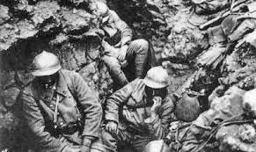
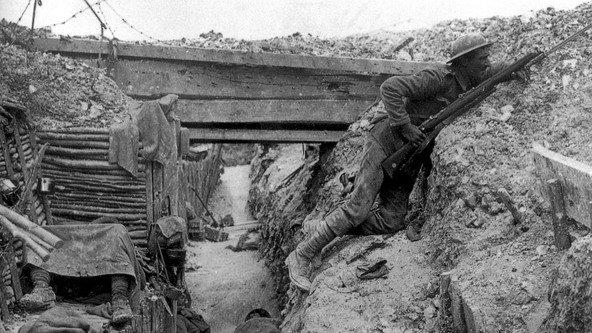
Piekło okopów I wojny światowej

Slide 16
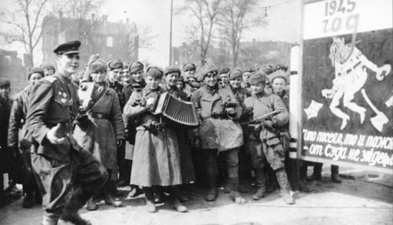
23 lutego 1918 r.
23 lutego 1918 roku rozpoczęto masowy nabór ochotników do Armii Czerwonej. Datę tę przyjmuje się jako początek istnienia Robotniczo-Chłopskiej Armii Czerwonej.

Slide 17
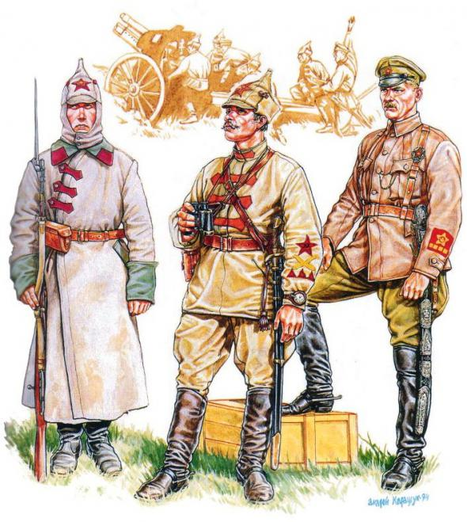
Symbol Armii Czerwonej
Mundury Armii Czerwonej w 1919 r.

Slide 18
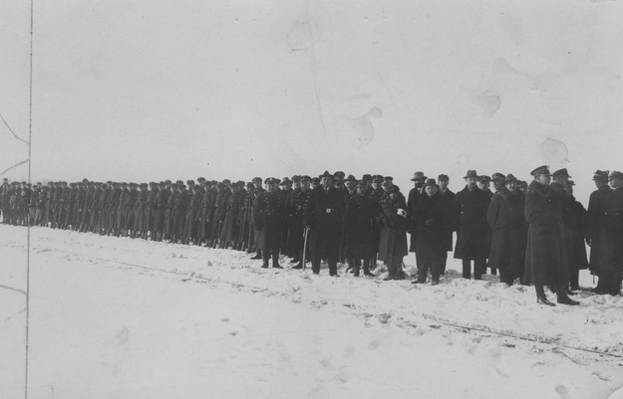
24 lutego 1921 r.
24 lutego 1921 roku Polsko-sowiecku układ o repatriacji. Wraz z wygaśnięciem walk w wojnie polsko-bolszewickiej, obie strony rozpoczęły pertraktacje w sprawie wymiany jeńców wojennych. 6 września 1920 roku w Berlinie przedstawicieli polskiego i rosyjskiego Czerwonego Krzyża podpisali umowę w tej sprawie. O jeńcach mówiły również postanowienia traktatu ryskiego z 12 października 1920 roku, jednak szczegóły wymiany normował układ o repatriacji z 24 lutego 1921 roku.

Slide 19
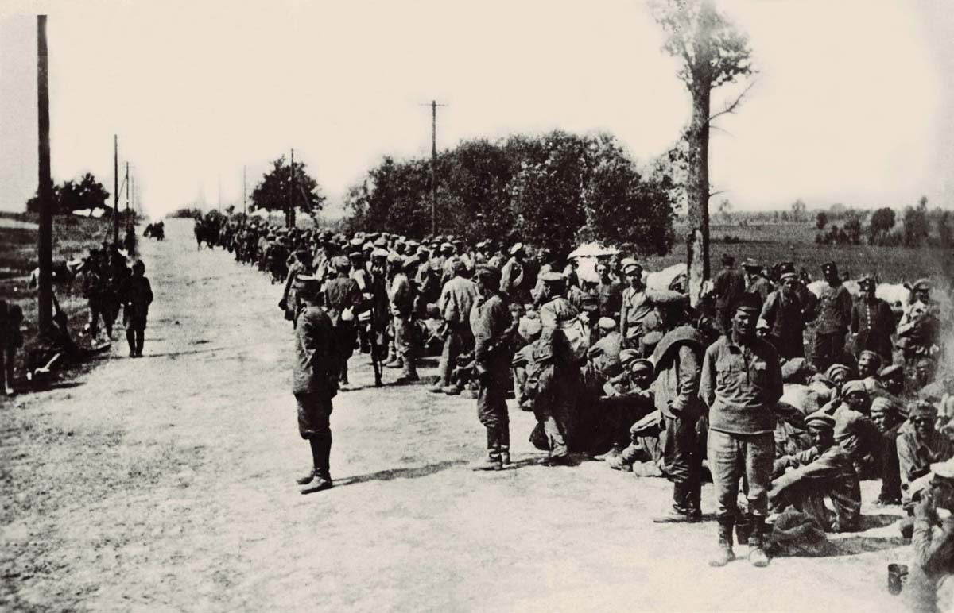
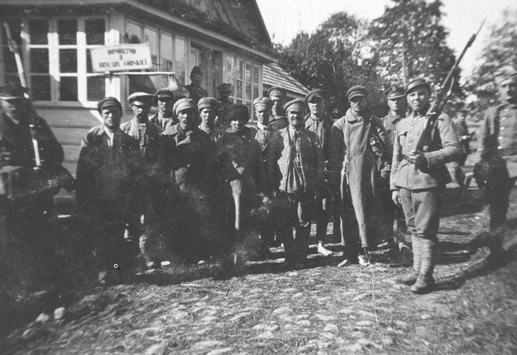
Jeńcy sowieccy

Slide 20
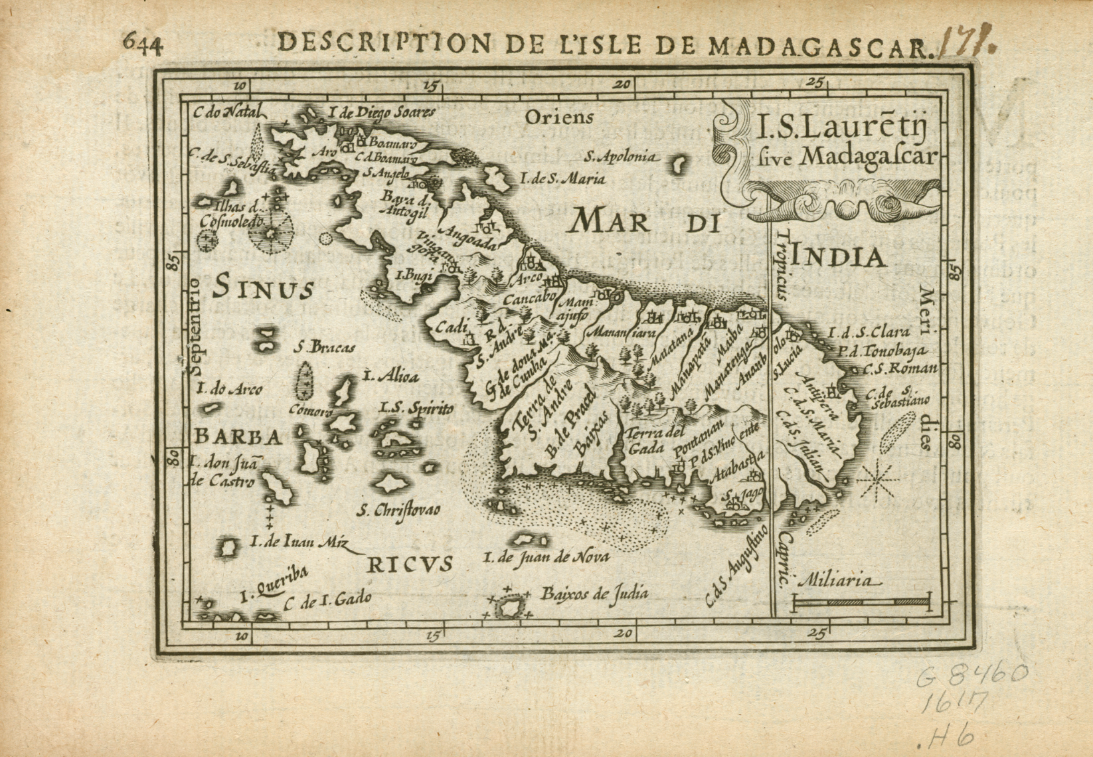
28 lutego 1897 r.
28 lutego 1897 roku ostatnia królowa Madagaskaru Ranavalona III została zmuszona przez Francuzów do ustąpienia i emigracji. W okresie międzywojennym Madagaskar stał się dyżurnym tematem polskich niespełnionych aspiracji kolonialnych.

Slide 21
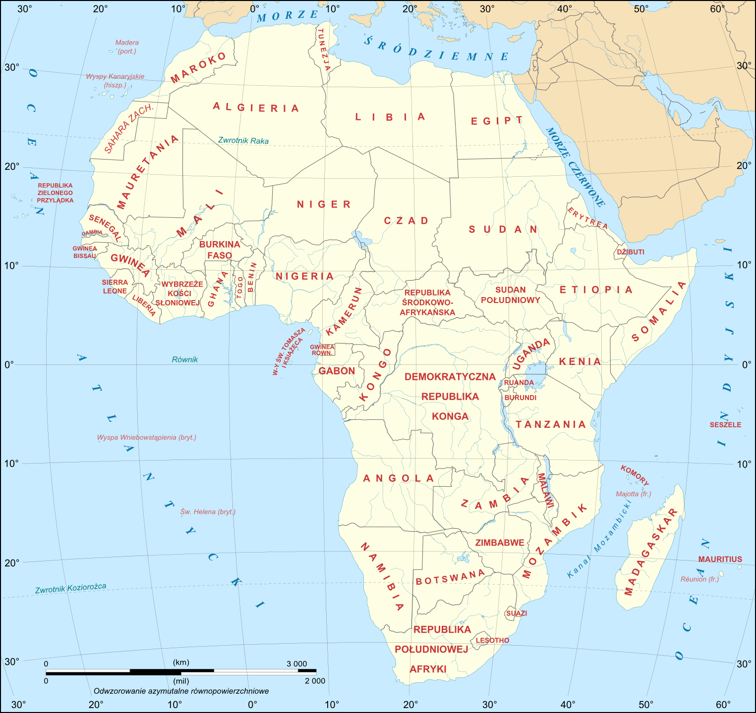
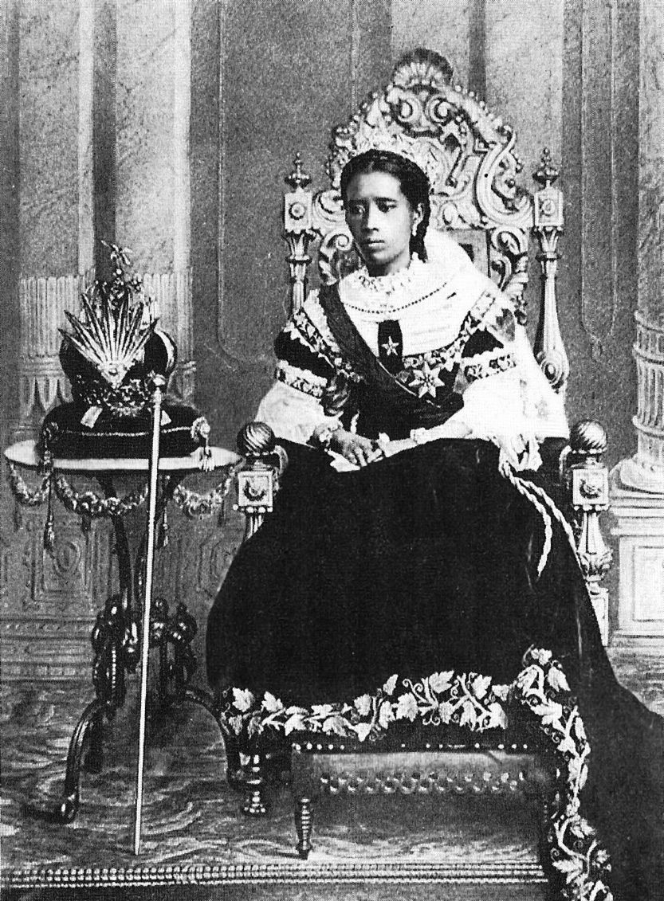
Madagaskar
królowa Madagaskaru Ranavalona III

